Slide 1

测试综合技能
3 Linux 目录及文件基本操作

Slide 2
目录
文件及目录基本操作
文件权限管理
Linux下文件打包和压缩
Linux下查找文件
Linux中通配符的使用
链接文件

Slide 3
Linux目录及文件基本概念
什么是文件
用于将数据离散地记录在计算机存储装置中的计算机资源
什么是目录
一个“目录”或“文件夹”就是一个装有数字文件系统的虚拟“容器”。在它里面保存着一组文件和其它一些目录（文件夹）
Notes:
“长期储存设备”一般指磁盘、光盘
“短期存储设备”一般指计算机内存
需要注意的是，存储于长期存储设备的文件不一定是长期存储的，有些也可能是程序或系统运行中产生的临时数据，并于程序或系统退出后删除。
数据流定义为“只能以事先规定好的顺序被读取一次的数据的一个序列”。

Slide 4
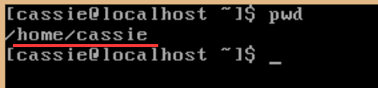
Linux 查看当前工作目录
查看当前所在的目录
命令：pwd(Print Work Dirctory)
例：登录后，输入 pwd
既可查看到当前用户所在目录（该登录用户的家目录）

Slide 5
查看文件
怎样查看文件
可以使用cat head tail less more
命令cat [选项] + 文件名
-n 对所有输出行进行打印
例 ：cat /proc/time_list
问题：怎样查看到文件开始的部分呢？

Slide 6
查看文件
使用命令 head
作用：用于显示文件的开头的内容。在默认情况下，head命令显示文件的头10行内容
命令格式 ：head [选项] + 文件名
常用选项
-n<数字>：指定显示头部内容的行数
-c<字符数>：指定显示头部内容的字符数
-v：总是显示文件名的头信息
例：head –n 50 /proc/time_list
问题：能否直接查看文件尾

Slide 7
查看文件
使用命令 tail
作用：用于显示文件的末尾的内容。在默认情况下，tail命令显示文件的末尾10行内容
命令格式 ：tail [选项] + 文件名
常用选项
-n<数字>：指定显示文件末尾内容的n行
-c<字符数>：指定显示尾部内容的字符数
例：tail –n 50 /proc/time_list
问题：有没有一种办法，可以分屏查看

Slide 8
查看命令
使用命令 more
作用：用于显示文件的内容，可以翻看，回车向下翻一行；空格键向下翻一屏，B向上翻一屏；q退出
命令格式 ：more [选项] + 文件名
常用选项
-s 将多个空行压缩成一个空行显示
例：more /proc/timer_list
问题：有没有一个命令可以使用PageUp和PageDown直接向上、向下翻屏查看

Slide 9
查看命令
使用命令 less
作用： 使用PageUp和PageDown分屏查看文件内容
命令格式 ：less [选项] + 文件名
常用选项
-e：文件内容显示完毕后，自动退出
-l：搜索时忽略大小写的差异
-N：每一行行首显示行号
例： less –N /proc/timer_list

Slide 10

Linux 文件管理—删除文件/目录
命令rm(remove)：删除文件
命令格式：rm【选项】 【文件名】
选项：
-f：强制删除文件
-r: 删除目录
-i：删除已有文件之前先询问用户
例：rm fileA

Slide 11
Linux文件管理—删除目录
命令rmdir(remove direction)
命令格式：rmdir 【目录名】
例：rmdir per
注意：当目录不为空时，不可以直接删除

Slide 12
文件拷贝、剪切、删除
文件拷贝，命令cp (copy)
cp [选项] [-T] 源文件 目标文件
或：cp [选项] 源文件 目标文件目录
或：cp [选项] -t 源文件目录
选项：
-i 覆盖前询问(使-n选项失效)
-n 不覆盖已存在的文件(使-i选项失效)
-p 复制时保留文件的访问权限，拥有者，文件组和时间戳
-R 递归复制目录及其子目录内的所有内容
-u 只在源文件文件比目标文件新，或目标文件不存在时才进行复制

Slide 13
文件拷贝、剪切、删除
文件剪切，命令mv(move), 还可以将源文件重命名为目标文件，或将源文件移动至指定目录
用法：mv [选项]... [-T] 源文件目标文件
或：mv [选项]... 源文件... 目标文件目录
或：mv [选项]... -t 源文件目录
选项
-f 覆盖前不询问
-i 覆盖前询问
-n 不覆盖已存在文件
-u 只在源文件文件比目标文件新，或目标文件不存在时才进行移动
如果指定了-i、-f、-n 中的多个，仅最后一个生效

Slide 14
文件拷贝、剪切、删除
删除文件
用法：rm [选项]... 文件...
选项：
-f 强制删除。忽略不存在的文件，不提示确认
-i 在删除前需要确认（默认选项）
-R 递归删除目录及其内容

Slide 15
目录
文件及目录基本操作
文件权限管理
Linux下文件打包和压缩
Linux下查找文件
Linux中通配符的使用
链接文件

Slide 16
文件权限管理
什么叫权限
某个特定的用户具有特定的系统资源使用权力

Slide 17
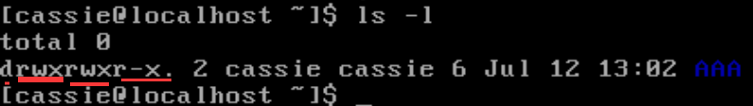
查看文件
使用命令：进入某个目录，输入 ls –l
d表示目录文件
“d”表示目录文件
“-”表示普通文件
“c”字符设备文件
“b”块设备文件
“l”表示符号连接文件
Notes:
d: directory
c: character device
b: block
l:link

Slide 18
查看文件
AAA
拥有者权限
拥有者所在组权限
其他人拥有的权限
连接数
拥有者
拥有者所属组
被修改时间
文件/目录名
r 读权限
w 写权限
x 可执行
- 无此权限
Notes:
X execute 执行
连接数怎样理解？

Slide 19

文件属性解析——文件权限
AAA
可读、写、执行
可读、写、执行
可读、执行
r 读权限
w 写权限
x 可执行
- 无此权限
拥有者
组用户
其他人
r w x
r w x
r - x
字符串
111
111
101
二进制
7
7
5
八进制

Slide 20
更改文件权限
更改文件权限，使用命令：chmod（change mode）
命令格式：
chmod [选项] 字符模式 文件
chmod [选项] 八进制模式文件
[选项]：
-R, --recursive 以递归方式更改所有的文件及子目录

Slide 21
更改文件权限
修改或者设置文件访问权限有两种方法，助记符和八进制数的方法
助记符分为三个部分：
对象助记符：可以是 a 代表所有用户，u代表文件拥有者，g代表文件组用户，o代表其他用户
操作助记符：可以是+代表添加权限，-代表删除权限，=代表设置权限
权限助记符：r代表可读，w代表可写，x代表可执行
例：如果你想对用户增加读权限，给组设置读和执行权限；将其他人的权限都去掉
chmod u+r, g=rx,o-rwx hello.sh
Notes:
/tmp/per /file_2

Slide 22
更改文件权限
使用八进制数的方式
数字权限
符号 二进制 八进制
rwx 111 7
rw- 110 6
r-x 101 5
r-- 100 4
-wx 011 3
-w- 010 2
--x 001 1
--- 000 0
例：
chmod 777 hello.sh
chmod 654 hello.sh
赋给所有人所有权限
赋给所属人读写权，用户组读和执行权限，其他人读权限

Slide 23
目录
文件及目录基本操作
文件权限管理
Linux下文件打包和压缩
Linux下查找文件
Linux中通配符的使用
链接文件

Slide 24
场景分析
某大型互联网公司将其服务部署在CentOS7上面，有一天，服务器出现问题，小李打算将其中的日志copy下来，并发送出给部门其他人员，让大家一起来分析，他想了想，日志比较多，我需要将其压缩，那怎么压缩呢？
方法一：将文件先打包后压缩
方法二：直接将文件压缩

Slide 25
Linux中打包文件
什么叫打包文件？
将多个文件或目录打包成一个大文件
怎样打包文件？
在Linux下使用 tar命令
tar 是一个古老的命令，最初将文件备份到磁带上
tar也即英文“tape archive”的缩写

Slide 26


Linux 中打包文件
tar -cf [打包后的文件名] [要打包的文件/列表]
例如：tar -cf fileA.tar file1 file2 file3
*** Linux 打包时，默认没有.tar的后缀，建议人为加上，这样好区分
Notes:
AAA目录下实验

Slide 27
查看打包后的文件
命令格式 ： tar -tf [打包文件名]
例如 tar –tf fileA.tar

Slide 28
查看打包后的文件
使用命令：ls –l
为什么打包后的文件比打包前文件大小和还多？
打包过程中添加了其他东西，并且打包并不是压缩
需要继续压缩文件

Slide 29
压缩打包后的文件
命令格式：gzip [打包文件名]
例：gzip fileA.tar
在该目录下查看ls -l ,会发现fileA.tar不见了，为什么？
gzip 命令默认将原文件删除
解决办法：gzip –c fileA.tar > fileA.gz

Slide 30
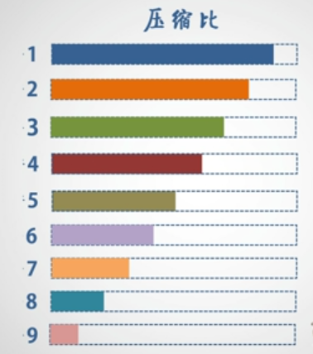
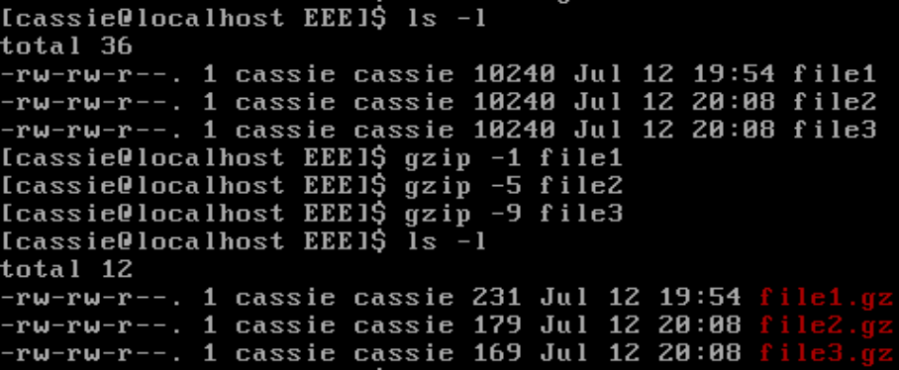
按不同比例压缩文件
命令格式：gzip –n [文件名]

Slide 31
解压缩文件
如何解压文件？
使用命令：gzip –d fileA.gz
同样会删除原文件，解决方法：gzip –dc fileA.gz > fileA.tar

Slide 32
解包文件
命令格式：tar –xf [打包后的文件]
例: tar –xf fileA.tar
指定解包目录：tar –xf fileA.tar -C 指定目录

Slide 33
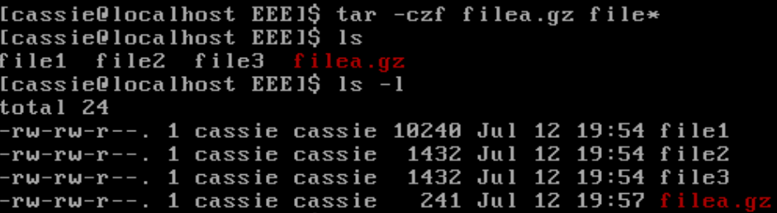
打包和压缩
tar 打包，gzip压缩；反之gzip解压，tar解包
每次打包、压缩都需要使用两次命令吗？
不一定
打包和压缩：使用命令tar –czf [压缩后的文件名] [文件列表]
解压和解包：使用命令tar –xzf [压缩文件名]
Notes:
x 代表 extract

Slide 34
目录
文件及目录基本操作
文件权限管理
Linux下文件打包和压缩
Linux下查找文件
Linux中通配符的使用
链接文件

Slide 35
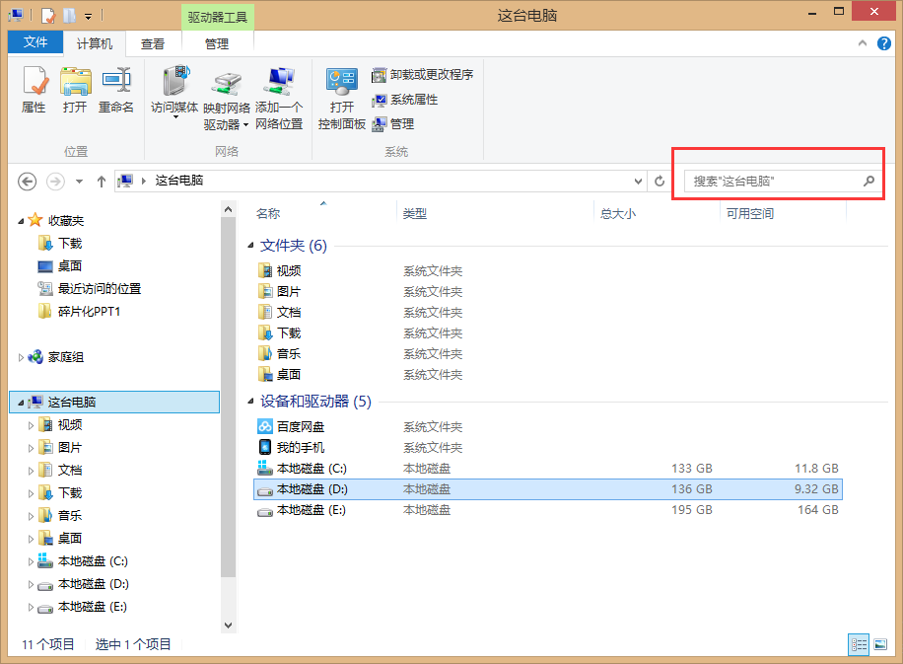
场景分析
在Windows系统下，我们可以使用资源管理器里面查找文件的功能查找文件，那么在Linux下怎样查找文件呢？

Slide 36
查找文件命令—locate命令
命令格式：locate [选项] [参数]
选项：
-d<目录>或--database=<目录>：指定数据库所在的目录
-u：更新slocate数据库 例： locate .tar

Slide 37






查找文件命令—locate命令
为什么查找速度快？
locate 查找文件的原理：查询的是数据库(路径：/var/lib/mlocate)，并不是遍历硬盘来查找
为什么？
该数据库每天更新一次，如需当前更新，可以使用updatedb手动更新

Slide 38
查找文件命令—find
命令格式：find [查找范围] [查找条件] [动作]
/name/size
/type
对查找后的文件的处理
名称
大小
类型
等
“/” 根目录，代表整个系统
“/bin ”代表bin目录下

Slide 39
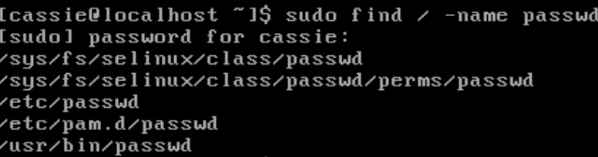
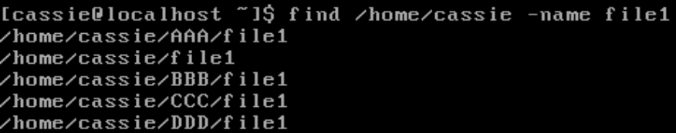
使用名称查找文件
find / -name passwd (根目录下查找名称为“passwd”的文件)
find /home/cassie -name file1 (“/home/cassie ”目录下，查找名称为“file1”的文件）

Slide 40
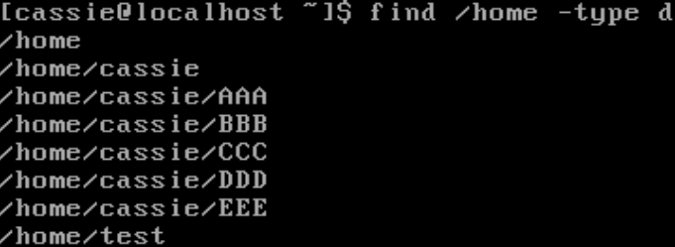
使用类型查找文件
find /home/cassie –type f
“d”表示目录文件
“f”表示普通文件
“c”字符设备文件
“b”块设备文件
“l”表示符号连接文件

Slide 41
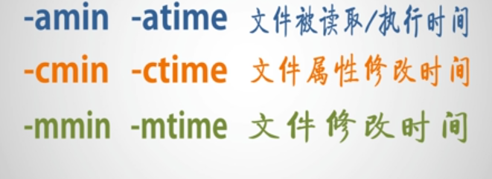
使用时间查找文件
时间参数
例如：find /home –mtime -5 -ls
find /home –mtime +9 -ls
find /hom –mtime 4 -ls
列出5天之内修改的文件
列出9天前修改的文件
列出4天前那天修改的文件

Slide 42



使用时间查找文件
+ - 无符号到底是什么
N天前当天

Slide 43
使用文件大小查找文件
find /home/cassie –size -3k –ls
find /home/cassie –size +100c –ls
find /home/cassie –size 10M -ls
查找比3k小的文件并显示
查找比100字节大的文件并显示
查找等于10M字节的文件并显示
***：
“+” 大于
“-” 小于
“无符号” 等于
注意：
k M G 单位
c 表示字节大小（并非B）

Slide 44
使用归属用户查找文件
例：分别使用user、uid、group、gid查找文件
find /tmp –user root –ls
find /tmp –uid 1000
find /–group group1 -ls
find /–gid 999 –ls
查找/tmp目录下属于root用户的文件
查找/tmp目录下uid=1000用户的文件
查找系统归属于group1用户组的文件
查找系统中归属于gid=999用户组的文件

Slide 45
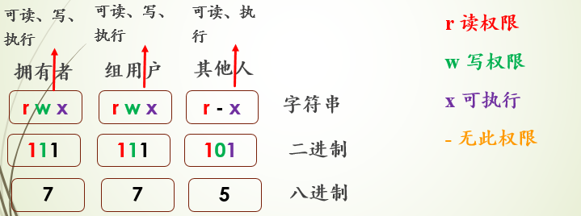
使用文件权限查找相应文件
find /tmp –perm 754 –ls
查找/tmp目录下所有者权限为可读、可写、可执行；所有者所在的组有可读和执行权限；其他用户有读权限

Slide 46
联合查找
在系统中查找文件大小大于1K，小于10M，6天内修改过的普通文件
首先需要了解三种符号
-a 与
-o 或
！ 非
find / \(-size +1k –a –size -10M –a –mtime -6 –a –type f \) -ls

Slide 47
查找命令所在目录
使用命令：which [选项] [参数]
选项：
-a 显示出所有匹配的路径
-i ？

Slide 48
目录
文件及目录基本操作
文件权限管理
Linux下文件打包和压缩
Linux下查找文件
Linux中通配符的使用
链接文件

Slide 49
通配符的使用
需求1：我们的服务器上存储空间 ，现在我们需要做一个清理，先删除2017年1月份的log，怎么做？
rm log.2017-01-01
rm log.2017-01-02
…… rm log.2017-01-31
可以吗？
可以实现需求，但不是好的方法
使用通配符就可以一次性搞定，如：rm log.2017-01*
Notes:
Log文件位置 ：/tmp/AAA

Slide 50
通配符概述
什么叫通配符
能够替代其它字符的符号
常用的通配符有哪些
“*” “？” “[list]” “[!list]” “[c1---c2]”
例如 *.txt file? ……

Slide 51
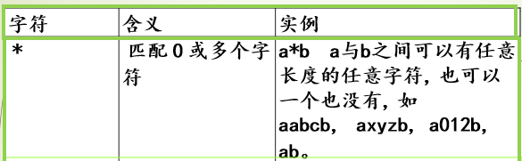
通配符的使用
“*”到底是什么意思，可以让我本来应该用31条命令搞定的事情，缩减为只用1条即可

Slide 52
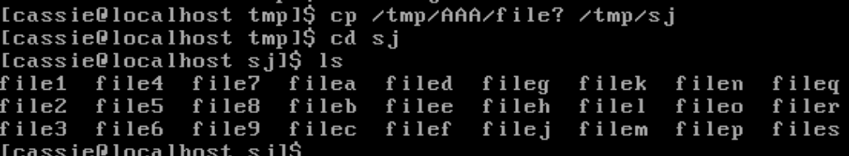
通配符的使用
需求2：将AAA文件夹下的file1—file9以及filea—filew拷贝到/tmp/sj 目录下，怎样做？“蚂蚁搬家”式的可以吗？
可以，但是太慢了！怎样做？
cp /tmp/AAA/file? /tmp/sj

Slide 53
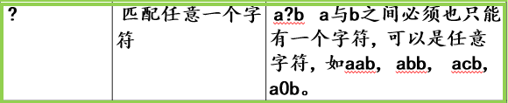
通配符的使用
为什么这次拷贝过来的都是file后面跟一位字符（数字或字母）

Slide 54
通配符的使用
需求3：打算要找的文件，记不清文件的名称了，大概是filex/y/z(file最后一个字母是x/y/z/X/Y/Z)怎么办？
可不可以使用find 命令逐个查找？
可以，但是效率太低了
使用 ls file[xyzXYZ]

Slide 55
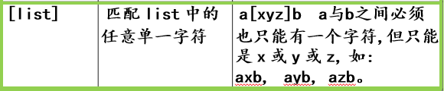
通配符的使用
[xyzXYZ]代表什么意思呢？

Slide 56
通配符的使用
需求4：将/tmp/AAA 目录下面的file1---file9拷贝到/tmp/sj下面，怎么做？
cp /tmp/AAA/file* /tmp/sj
cp /tmp/AAA/file? /tmp/sj
还是使用[list]通配符
都不是
使用 cp /tmp/AAA/file[!a—z] /tmp/sj

Slide 57
通配符的使用
cp /tmp/AAA/file[!a—z] /tmp/sj 命令中 “！” 和 a—z分别是什么意思呢？
！代表的是非
a—z 代表的是26个小写字母
也可以使用cp /tmp/AAA/file[1-9] /tmp/sj
[1-9]代表的是匹配file1—file9

Slide 58
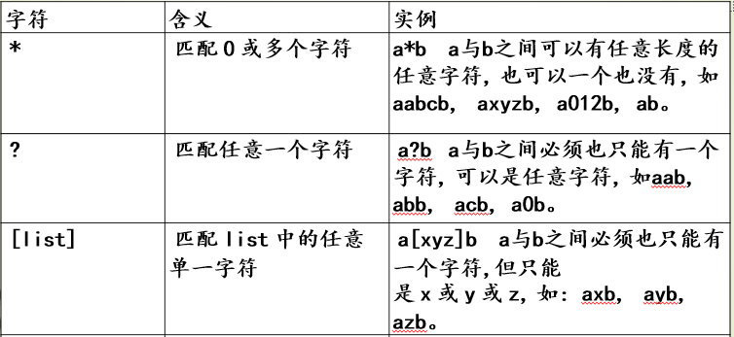
通配符总结

Slide 59
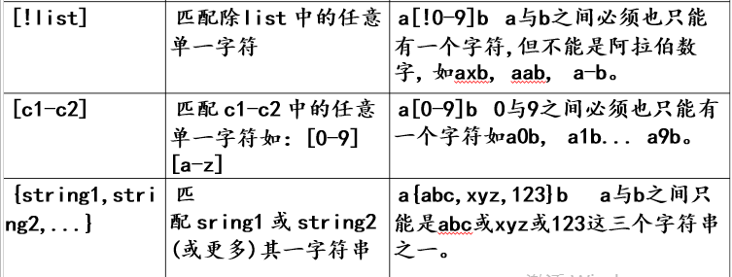
通配符总结

Slide 60

通配符联合使用
通配符可以联合使用如：
ls fi?e*

Slide 61
通配符应用场景
通配符常常应用在 cp、mv 或 rm 中
需要注意防止使用这些命令出现异常行为，所以在使用这些命令前先使用 ls 检查你的通配符模式是否应用正确

Slide 62
目录
文件及目录基本操作
文件权限管理
Linux下文件打包和压缩
Linux下查找文件
Linux中通配符的使用
链接文件

Slide 63
链接文件
什么是链接文件
给系统中已有的某个文件指定另外一个可用于访问它的名称
链接文件分类
符号链接 (symbolic link)
硬链接(hard link)

Slide 64

链接文件
符号链接
Linux下符号链接文件相当于Windows中的快捷方式

Slide 65
链接文件
符号链接，使用命令：ln [选项] [源文件] [链接文件]
创建符号链接文件，选项须使用 -s (区别于硬链接）
例：ln -s /home/cassie/txt1 /tmp/txt1_link
创建完成后，查看链接文件和源文件会发现其属性有所不同
创建完成后，将源文件删除，会发现创建好的链接文件也不能运行或查看

Slide 66
链接文件
硬链接背景知识
Data block 区
Inode区
Inode number
文件其他属性
文件实际数据
Inode
Data
Notes:
在硬盘中需要先找到Inode number 找到Inode,然后再找到相应的数据

Slide 67

链接文件
硬链接背景知识
inode
Data
file01
指向
指向
file02

Slide 68
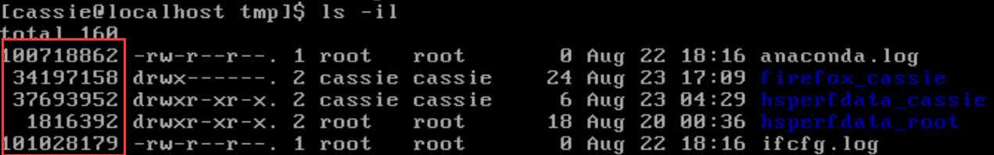
链接文件
硬链接背景知识
查看文件inode-number ,使用命令：ls –il

Slide 69
链接文件
硬链接背景知识
文件名 | Inode—number
file01 | 17261
file02 | 17262
file03 | 17261
file… | ……
inode
数据
定义：在目录表中，让一个inode-number对应了多个文件名
Notes:
目录是怎么回事？目录是一张表，每个表项代表一个文件，目录中有多少个表项也就有多少个文件，每个表项有两样东西，一个是文件名，一个是文件的Inode-number;

Slide 70
链接文件
硬链接
使用命令：ln [选项] [源文件] [链接文件]
常用选项
-f 强行覆盖任何已存在的目标文件
-i 覆盖文件前进行确认
-s 创建符号链接

Slide 71
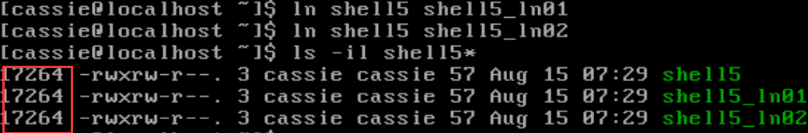
链接文件
硬链接
例：ln shell5 shell5_ln01
ln shell5 shell5_ln02
打开和运行这三个文件，结果一致，inode-number一致，硬链接数有所改变

Slide 72
链接文件
硬链接
删除创建硬链接后的源文件，被创建的硬链接文件仍然可以使用和运行
建立硬链接文件的作用
允许一个文件拥有多个有效路径名，可以将重要文件建立硬链接，以防止“误删”
可以实现文件共享，同步修改

Slide 73
内容总结
Linux 目录及文件基本操作
查看当前目录
查看文件内容 cat head tail more less
进入目录
目录和文件管理
增加、编辑、删除文件/目录

Slide 74
内容总结
打包文件 tar –cf [打包后的文件名] [文件列表]
查看打包后的文件 tar –tf [打包文件名]
解包文件tar –xf [打包文件名]
指定解包文件目录 tar –xf [打包文件名] –C [目录名]
压缩文件：gzip [文件名]
解压缩文件：gzip –d [文件名]
压缩与解压一起： tar –czf [文件名]
tar –xzf [文件名]

Slide 75
内容总结
查找文件
按名称、文件类型、时间、权限等
通配符的使用
链接文件
符号链接
硬链接

Slide 76
Question

